Slide 1
Web攻防 训练营
文件上传-绕过黑名单验证（大小写绕过）

Slide 2
课程内容
1. 大小写绕过原理
3. 直接修改后缀名PhP上传文件
2. 基于黑名单验证的代码分析
4. WeBaCoo上传Webshell

Slide 3
大小写绕过原理
01

Slide 4
大小写绕过原理
Windows系统下，对于文件名中的大小写不敏感。例如：test.php和TeSt.PHP是一样的。
Linux系统下，对于文件名中的大小写敏感。例如：test.php和 TesT.php就是不一样的。

Slide 5
基于黑名单验证的代码分析
02

Slide 6
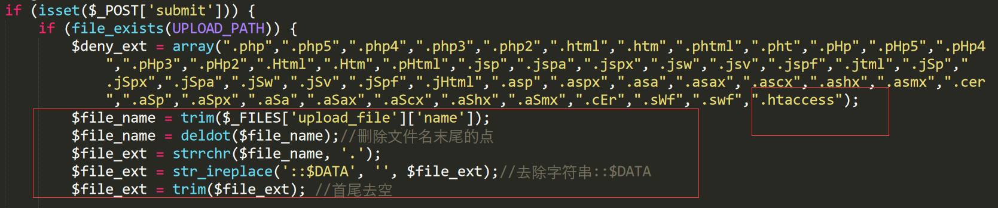
基于黑名单验证的代码分析
分析黑名单验证代码：
可以清晰的看出，黑名单中增加了.htaccess的验证，但是缺少了对上传文件名获取的小写转换。

Slide 7
直接修改后缀名PhP上传文件
03

Slide 8
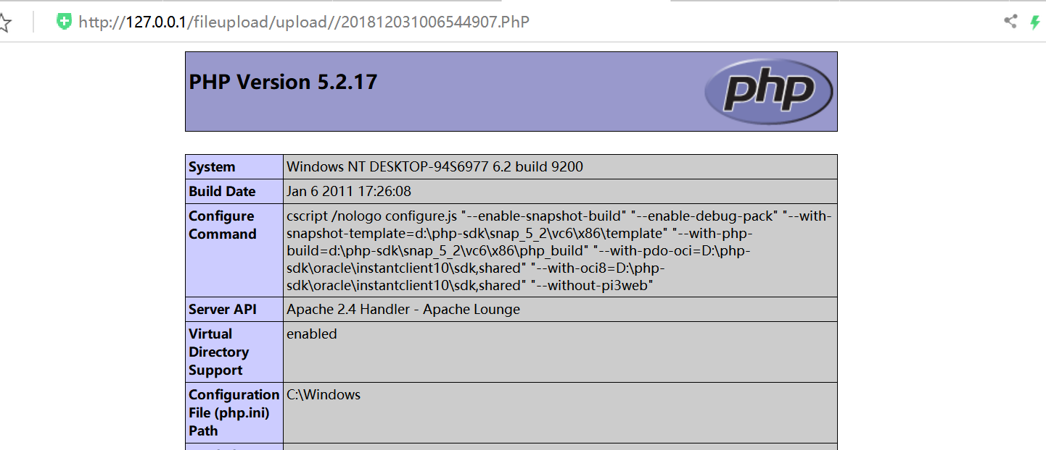
直接修改后缀名PhP上传文件
文件后缀名不一定必须在Burpsutie截断的HTTP请求中修改，可以直接修改文件后缀名进行上传。

Slide 9
上传Webshell
04

Slide 10
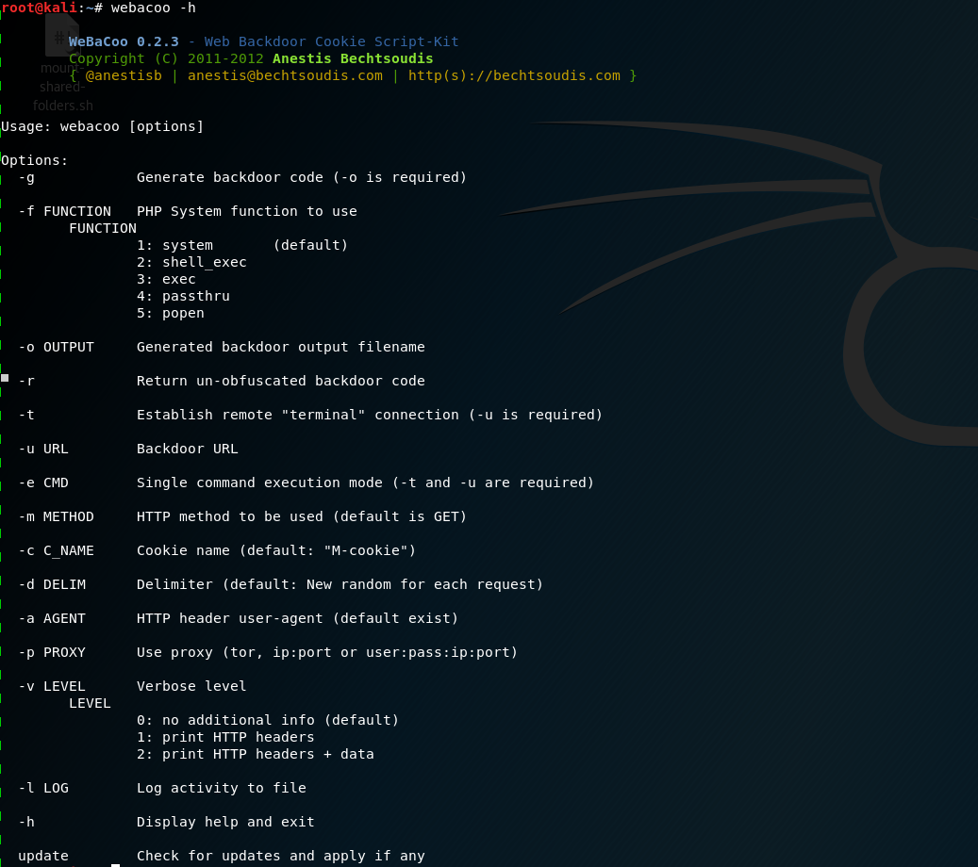
WeBaCoo上传Webshell
WeBaCoo生成Webshell: webacoo -g -o a.php
上传Webshell
连接Webshell:webacoo -t -u Webshell地址

Slide 11
总结
1. 大小写绕过原理
3. 直接修改后缀名PhP上传文件
2. 基于黑名单验证的代码分析
4. WeBaCoo上传Webshell

Slide 12
再见
欢迎关注 Web安全 训练营课程

